Slide 1
Modul Datennetze 1
dnet1

Slide 2
Problemstellung: Information von A nach B
Einführung in die Welt der Informationsübertragung

Slide 3
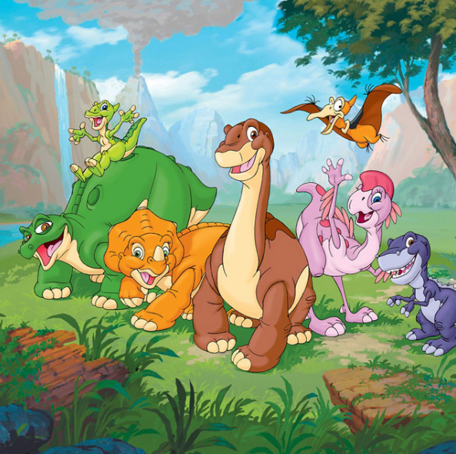
Informationen übertragen
In einem Land vor unserer Zeit:
Kein Computer
Kein Telefon
Möglichkeiten
Postbote
Rauch / Rauchzeichen
Spotify

Slide 4
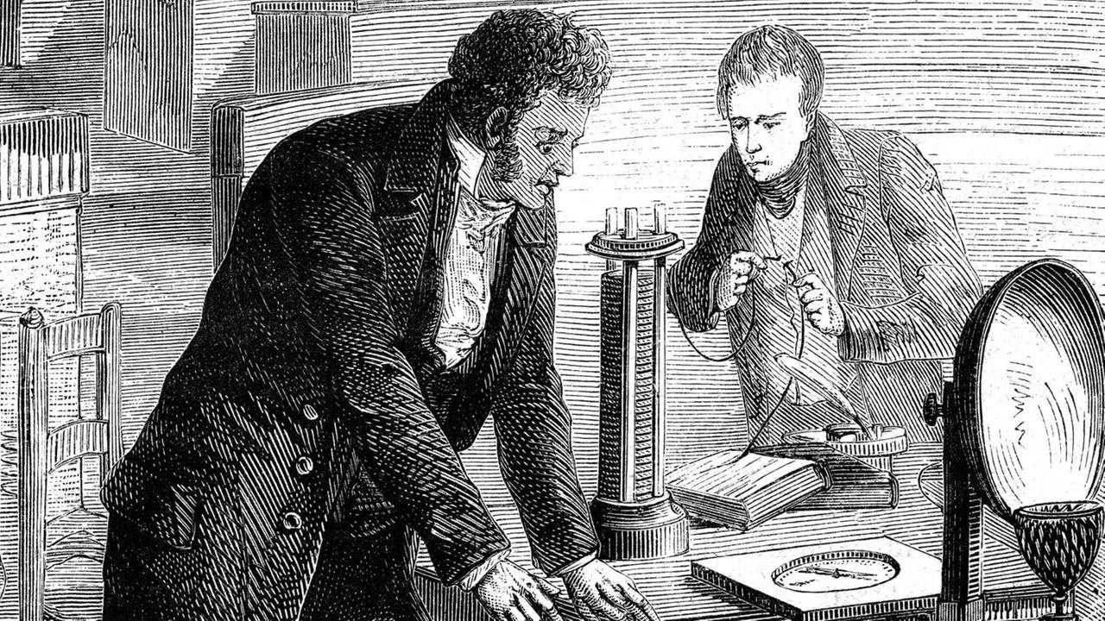
Informationen übertragen
Immer noch vor unserer Zeit:
Kein Computer
Kein Telefon
Elektromagnetismus
Möglichkeiten
Strom und Kabel
https://www.deutschlandfunk.de/entdeckung-vor-200-jahren-hans-christian-oersted-und-der-100.html

Slide 5
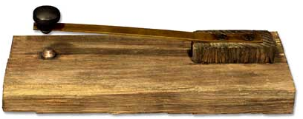
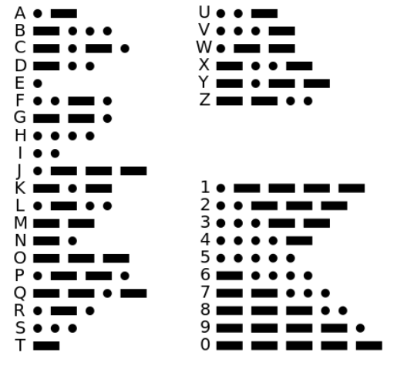
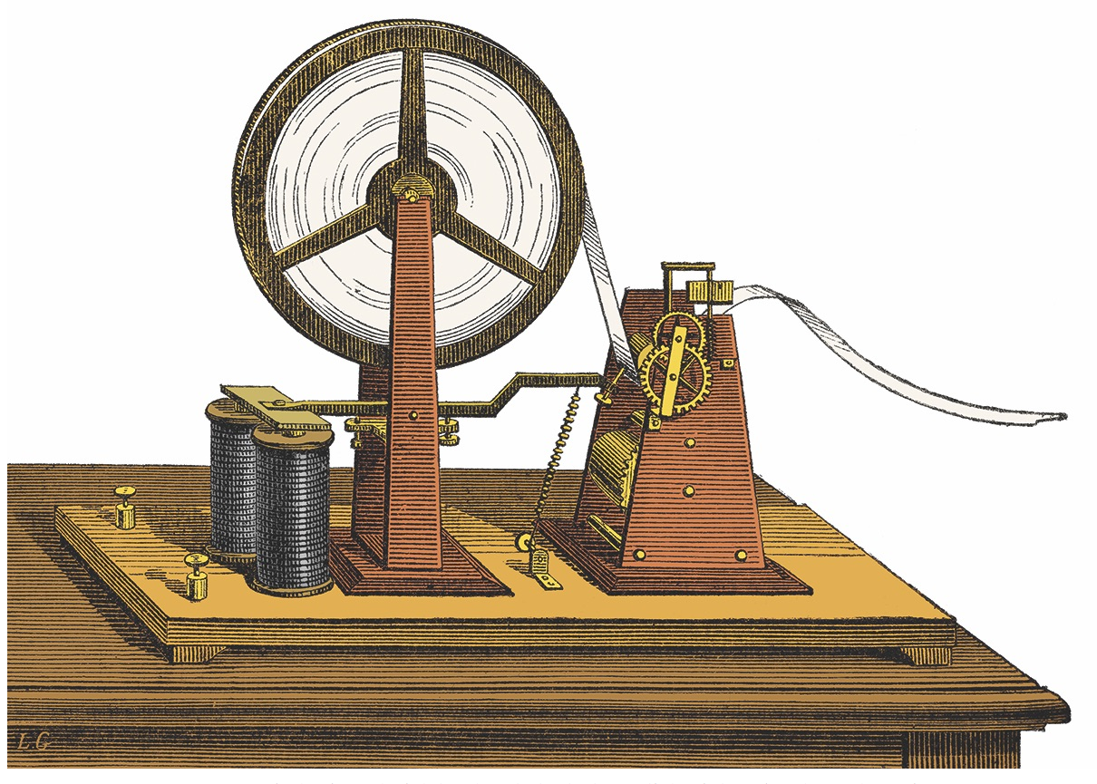
Telegraph
Morsecode
Alphabet wird in „.“ und „–“ Abfolgen abgebildet
http://www.sparkmuseum.com/TELEGRAPH.HTM
codebug.org.uk
HistoryNet

Slide 6
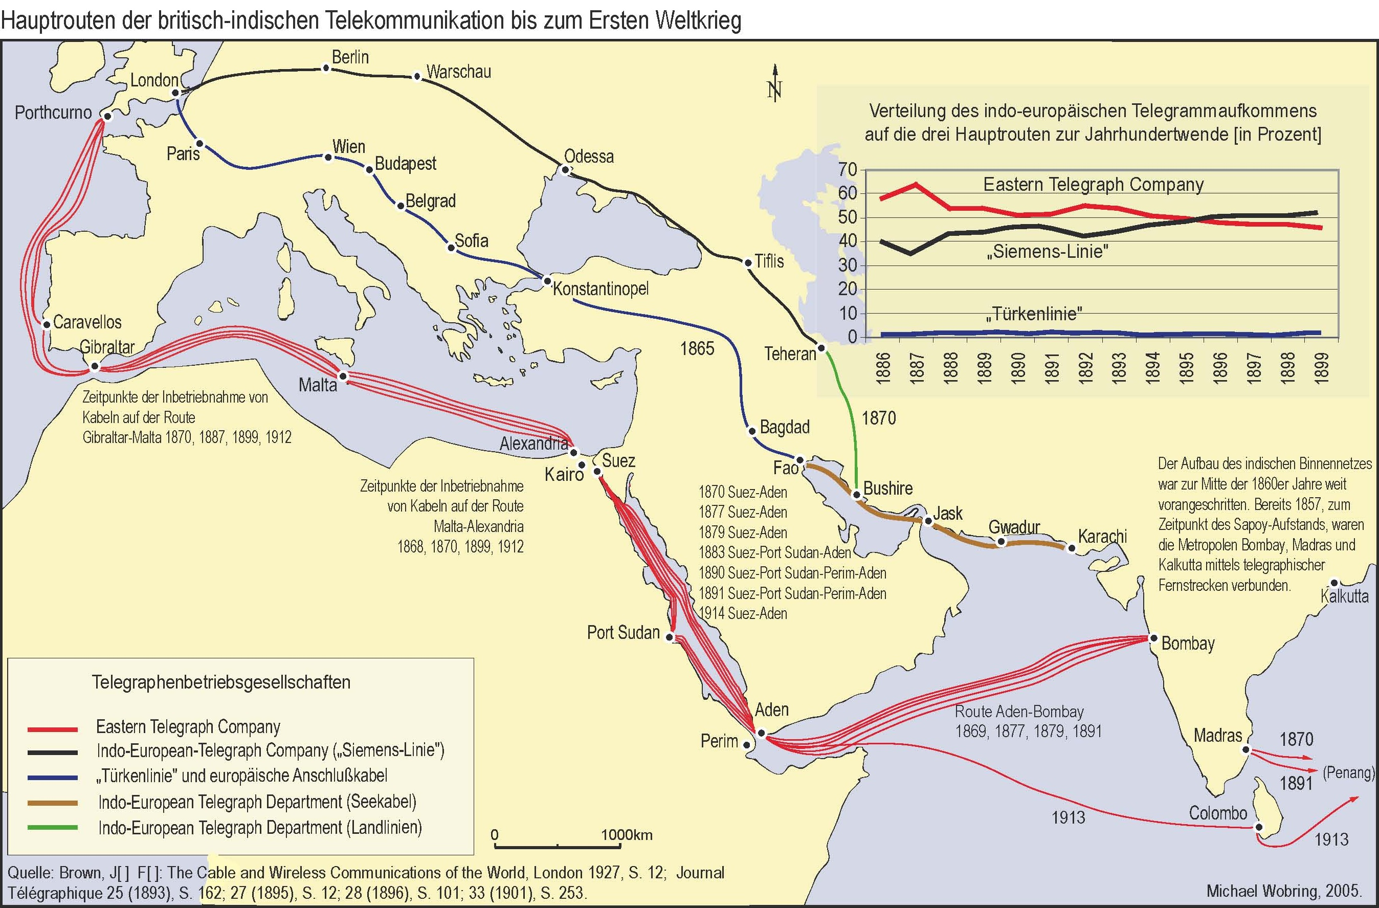
Infrastruktur und Übertragungsmedien
Da wurde Infrastruktur gebaut
Verfügbare Medien
Kabel
Elektromagnetische Wellen
Wikipedia

Slide 7
Weitere Entwicklungen
Im Zeitalter vor Computern:
Telefon / Radio
Schallwellen werden in elektromagnetische Wellen umgewandelt und wieder zurück
Broadcast Fernseher

Slide 8
Problemstellung: Mehr Teilnehmer, Limitierte Infrastruktur

Slide 9
Kommunikationsarten
Unicast
Ein Sender, Ein Empfänger
Telefon
Multicast
Ein Sender, mehrere Empfänger
Newsletter / Personal im Home-Office
Broadcast
Ein Sender, alle Empfänger
Radio

Slide 10
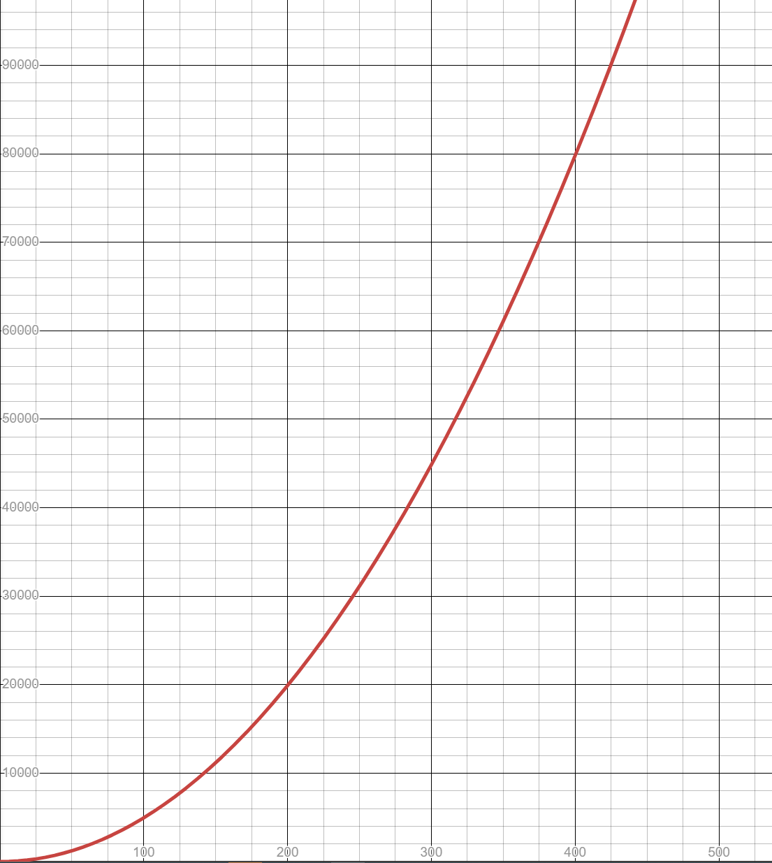
Problemstellung Limitierte Infrastruktur
Eine Leitung pro Sender zu Empfänger
Limitiert möglich bei Broadcast (Frequenzband pro Radio und Region)
Unmöglich für Unicast für alle Sender / Empfänger (Bsp Telefon)
Full Mesh – Verbindungen steigen exponentiell (n( n -1) / 2)
4 Teilnehmer -> 6 Verbindungen
100 Teilnehmer -> 4‘950 Verbindungen
1000 Teilnehmer -> 499‘500 Verbindungen

Slide 11
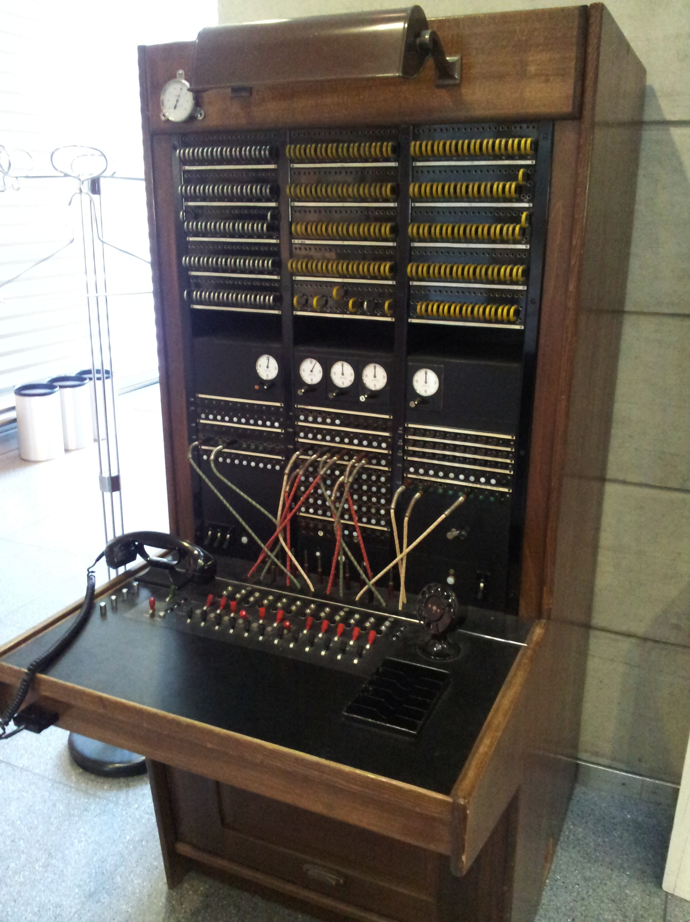
Limitierte Infrastruktur
Lösungsansatz
Vermittlung

Slide 12
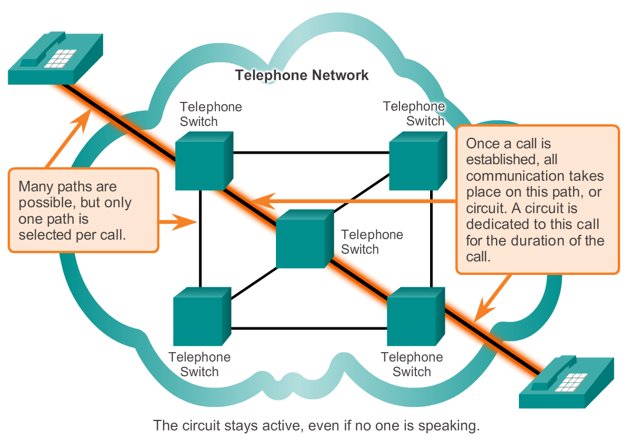
Das Telefonnetz (PSTN) war ein leitungsvermitteltes Netz (circuit switched)
Vor Beginn der Sprachkommunikation wurde zwischen den beiden Telefonen ein Kanal aufgebaut.
Die Daten gingen alle denselben Weg durch das Netz – eben durch diesen Kanal
In den Daten selber fanden sich keine Information für die Wegwahl → reine Nutzdaten

Slide 13
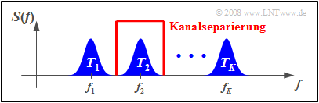
Multiplexierung
Lösungsansatz
Mehrere Kanäle über das gleiche Medium
Bsp: Frequenzmultiplexverfahren
Verschiedene Telefongespräche werden auf verschiedene Frequenzbänder verteilt
Vereinfachtes Beispiel zur Veranschaulichung:
Audiosignal (125Hz bis 4000Hz) wird aufgezeichnet
Aufgezeichnetes Signal wird beschleunigt (bsp auf 80Mhz)
Zweites Signal wird beschleunigt (bsp auf 100Mhz)
Signale werden übereinander gelegt und gesendet
Am Decoder werden die Signale wieder aufgetrennt

Slide 14
Problem: Signal sehr abhängig von übertragenem Inhalt

Slide 15
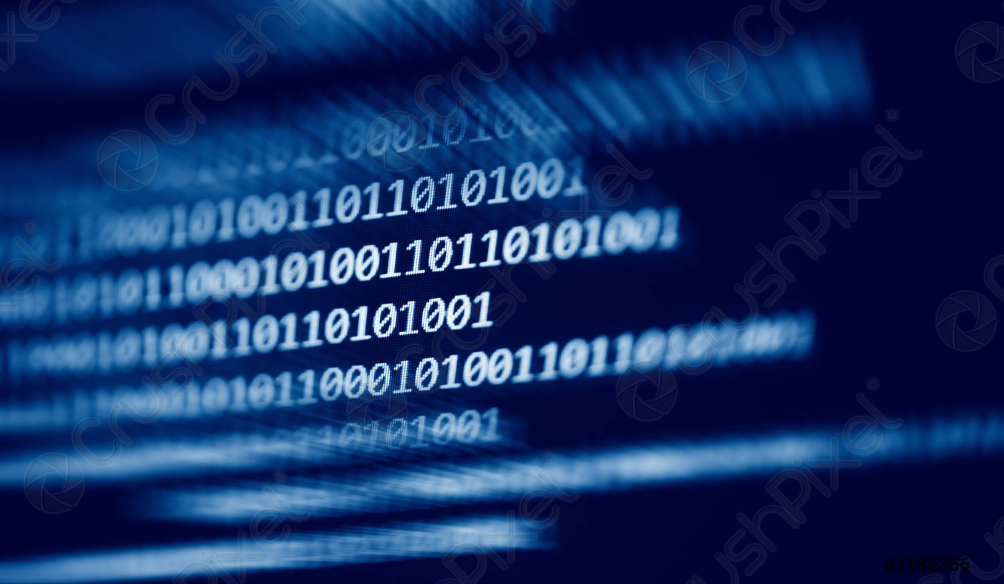
Revolution Digitalisierung
www.crushpixel.com

Slide 16
Grundsatz – wir verstehen nur „Ein“ oder „Aus“
Grundlegende Bausteine:
Bit: Ein Bit ist die kleinste Einheit digitaler Information. Es kann nur zwei Zustände annehmen: 0 oder 1. Diese Zustände repräsentieren im Grunde genommen ein "aus" oder "ein", ähnlich wie ein Lichtschalter. Alle digitalen Daten, egal ob Text, Bilder, Musik oder Videos, bestehen letztlich aus einer Kombination von Bits.
Byte: Ein Byte besteht aus 8 Bits. Es ist eine etwas größere Einheit und kann 256 verschiedene Werte darstellen (von 00000000 bis 11111111 im Binärsystem). In der Praxis wird ein Byte oft verwendet, um ein einzelnes Zeichen (z.B. einen Buchstaben oder eine Zahl) in einem Text darzustellen.

Slide 17
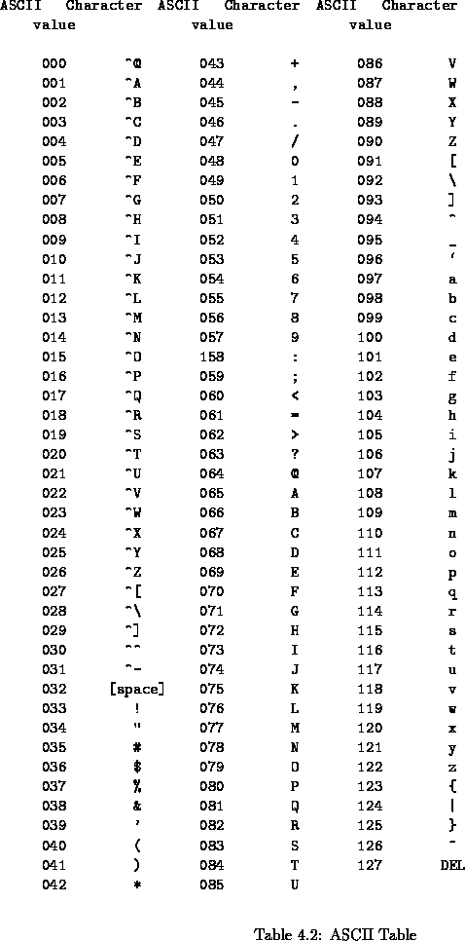
Encoding & Decoding Beispiele
Text
„Wörterbücher“: ACII, UTF-8, Unicode
Bilder
Pro Pixel drei Bytes für rot, grün und blau
3 Bytes = 24 Bits => 255 Kombinationen
0-255 definiert den Anteil pro Farbe
ee.hawaii.edu

Slide 18
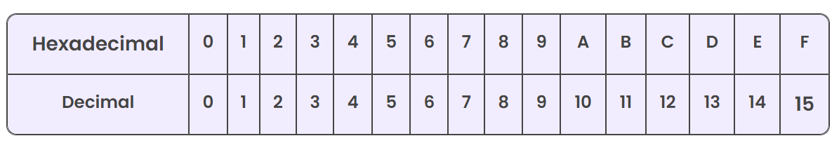
Repräsentationsarten Binary (Verschiedene Arten um dasselbe zu sagen)
Häufige Organisation in Byte (8 Bit Blöcken)
8 bit hat 2^8 = 256 Kombinationsmöglichkeiten!
Dezimal (Basis 10)
249 = (2* 10^2) + (4 * 10^1) + (9 * 10^0) = 249
Hexadezimal (Basis 16)
F9 = (15 * 16^1) + (9 * 16^0) = 249 (x * 16 ^ 1) + (y * 16 ^0)
Kann durch Präfix "0x" identifiziert werden (0xF9)
Bit Representation (Basis 2)
1 1 1 1 1 0 0 1 = ((1*2⁷) + (1*2⁶) + (1*2⁵) + (1*2⁴) + (1*2³) + (0*2²) + (0*2¹) + (1*2⁰)) = 249
ee.hawaii.edu

Slide 19
Der grosse Vorteil:
Alle Arten von Daten lassen sich einfach in Binary encoden und wieder decoden
Im Binary Format können Daten einfach unterteilt und wieder zusammengesetzt werden
Es müssen unterliegend nur Bits (0 oder 1) transportiert werden (bsp strom – kein strom)

Slide 20
Problem: Isolierte Infrastruktur für jede Anwendung – Ungenutzte Kanalreservierung

Slide 21
Lösungsansatz: Wechsel zu Paketvermittelt
Leitungsvermittelt:
Vor Beginn der Kommunikation wird ein Kanal von Ende-zu-Ende geschaltet.
Danach werden Informationen als Datenstrom innerhalb dieses Kanals übertragen.
Paketvermittelt:
Daten werden zu Paketen aufgestückelt.
Jedes Paket wird mit Ziel- und Quelladresse versehen.
Jedes Paket wird unabhängig vom nächsten übertragen, ohne dass zuvor ein Kanal aufgebaut wird.
Ermöglicht durch Digitalisierung!

Slide 22
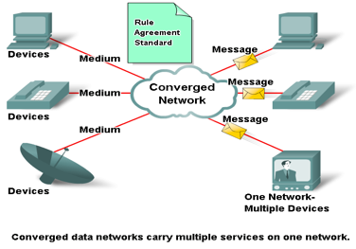
Digitalisierung von Sprache und Video eröffnete Möglichkeit, verschiedene Dienste über ein Universalnetz zu transportieren: Konvergente Netze
Ziele:
Einsparungen, nur ein Netz nötig
neue Dienste zusätzlich zu den „eingebauten“: Konkurrieren der etablierten Diensteanbieter
Erster konvergentes Netz: ISDN (Integrated Services Digital Network), sollte neben Sprache auch Daten übertragen
Internet Protokoll Netze: Voice over IP, IPTV

Slide 23
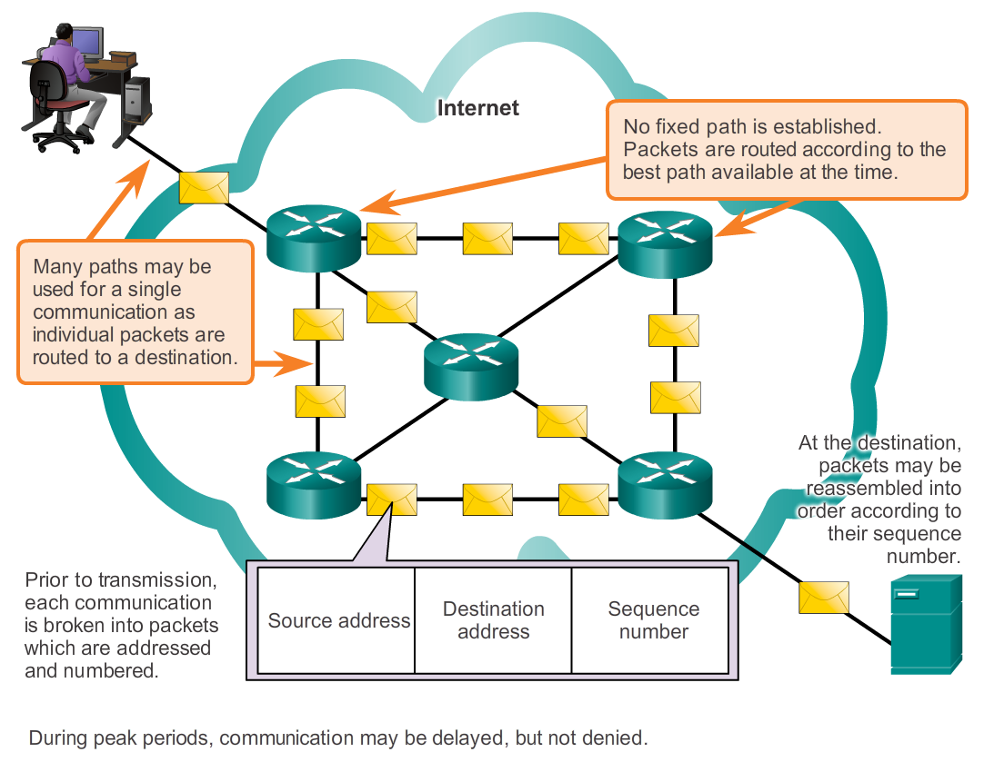
Moderne Datennetze arbeiten paketvermittelt
Kein Kanal, kein kontinuierlicher Strom von Nutzdaten
Information wird aufgestückelt und als Nutzlast in Pakete verpackt
Pakete sind mit Adressen und weiteren Kopfdaten versehen
Jeder Netzknoten liest die Ziel-Adresse des Paketes und leitet es entsprechend seiner Routingtabelle weiter.
Weg zweier Pakete durchs Netz kann unterschiedlich sein.
Am Ziel werden die Daten aufgrund ihrer Sequenznummer wieder zusammengefügt

Slide 24
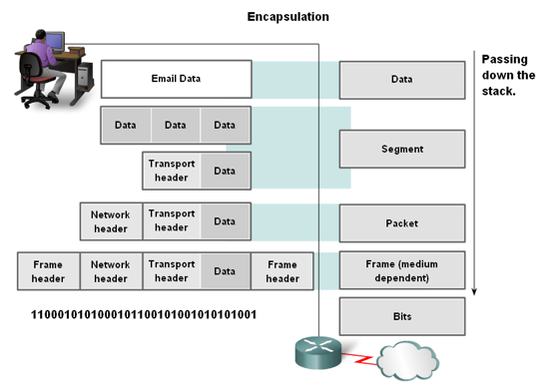
Verpackung von Dateneinheiten („Encapsulation“) und „Protocol Data Units“

Slide 25
Das Netz als eine Plattform
In den 90er-Jahren hat sich unter den verschiedenen Datennetzen das Internet für die breite Öffentlichkeit als Datennetz durchgesetzt. Es dient verschiedenen Anwendungen:
Webservices nach dem Client-Server-Prinzip
E-Mail
Austausch von Dateien zu verschiedensten Zwecken (Peer-to-peer Prinzip)
Echtzeit, bzw. Quasi-Echtzeit-Kommunikation (Sprache, Instant Messaging)
Spiele
Öffentliches Internet und private Datennetze verwenden dasselbe Protokoll: IP

Slide 26
Ein Protokoll ist eine Regelsammlung, wie zwei Gegenüber miteinander kommunizieren sollen.
Was legt ein Protokoll fest?
Was für Meldungen können in welcher Reihenfolge ausgetauscht werden? Bsp.: Welche Meldungen werden ausgetauscht zum Aufbau / Abbau einer Verbindung? Welche Nachrichten zum Austausch von Daten sind möglich?
Wie sieht das Format der Meldungen aus?
Was für Fehlermeldungen sollen gegebenenfalls generiert werden?

Slide 27
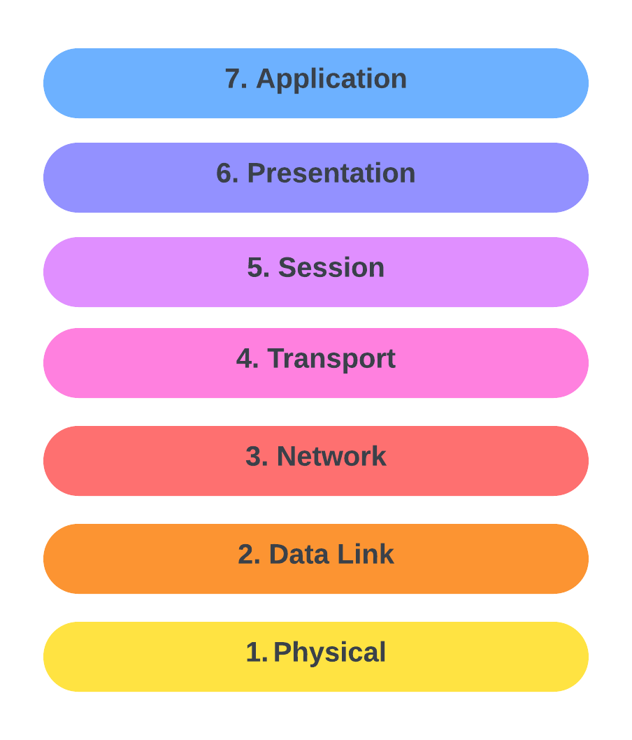
Divide and Conquer (OSI Model – Open Systems Interconnection)
Nicht jeder Website Entwickler will sich damit beschäftigen, wie genau jedes auf dem physikalischen Medium Paket aussieht aussieht.
Lösung:
Protokolle welche aufeinander aufbauen
Der Website Entwickler kann sich darauf verlassen, dass die Information seiner Website korrekt ausgestückelt, an den richtigen Ort versendet, und wieder korrekt zusammengebaut wird.
Der Entwickler eines neuen Data Link Protokolls (Layer 2) kann sich auf ein existierendes Layer 1 Protokoll für die Bitübertragung stützen (bsp 1000BASE-T)

Slide 28
OSI-Modell: Das Referenzmodell für Netzwerkprotokolle als Schichtenmodell
Schicht | Name | Aufgabenbereich | Einheiten | Beispielprotokolle
7 | Anwendung (application) | Stellt die Dienste und Funktionalitäten für den Anwender bereit. Anwendungsentwickler arbeiten auf der Schicht 7. | Daten | DNS, DHCP, HTTP
6 | Darstellung (presentation) | Verwaltet die Darstellungsinformation des Dateninhaltes. Bsp: Sind die Daten verschlüsselt oder komprimiert, so ist das Aufgabe der Schicht 6. | Daten | JPEG, PNG, MP3
5 | Sitzung (session) | Verwaltet die verschiedenen Sitzungen (Sessions) zwischen Endpunkten. Bsp. Synchronisation von Bildern und Sprache bei einer Videokonferenz. | Daten | RTP
4 | Transport (transport) | Bildung von Segmenten und Nummerierung dieser Segmente. Am Ziel Zusammenfügen der Segmente zur ursprünglichen Dateneinheit (Ende-zu-Ende). Optional: Flusssteuerung und Fehlerkorrektur. | TCP = Segmente (segments), UDP = Datagramme (datagrams) | TCP, UDP, SCTP, QUIC
3 | Netzwerk (network) | Bildung und Adressierung von Paketen für Ende-zu-Ende Übertragung. Wegleitung der Pakete durch das Netz. | Pakete (packets) | ICMP IGMP IPv4, IPv6
2 | Sicherung (data link) | Bildung von Rahmen für die Übertragung über ein LAN oder über eine Punkt-zu-Punkt Leitung („Link“). Detektion von Übertragungsfehlern. Optional: Fehlerkorrektur auf einem Link. | Rahmen (frames) | IEEE 802.3 Ethernet IEEE 802.11 WLAN
1 | Bitübertragung (physical) | Bitübertragung von A nach B |  | 1000BASE-T VDSL

Slide 29
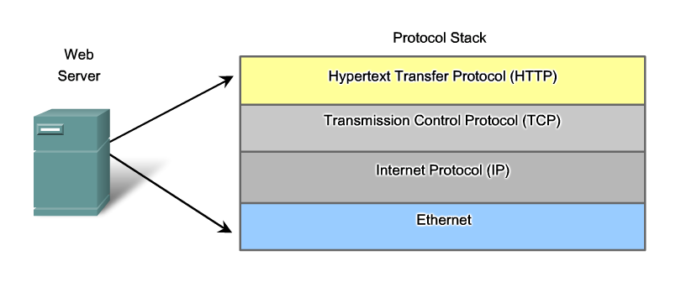
Protocol-Stacks (Auswahl)
Das OSI Modell ist ein theoretisches Modell und dient hauptsächlich als Referenzmodell für die Entwicklung und das Verständnis von Netzwerkprotokollen. Daneben gibt es praktische Protokoll Stacks welche effektiv Netzwerkstandards definieren
TCP / IP Stack
Die Grundlage für das Internet und die meisten modernen Computernetzwerke
Bluetooth
Bluetooth ist ein drahtloses Kommunikationsprotokoll, das für die Kurzstreckenverbindung zwischen Geräten entwickelt wurde. Bluetooth wird häufig in mobilen Geräten wie Smartphones, Tablets und Laptops eingesetzt, um drahtlos Zubehör wie Kopfhörer, Lautsprecher, Tastaturen und Mäuse zu verbinden.
Fibre Channel
Ein High-Speed-Netzwerkprotokoll, das für die Verbindung von Servern mit Datenspeichern verwendet wird, oft in Speichernetzwerken (SANs). Häufig in Rechenzentren und Unternehmensspeichernetzwerken zur Verbindung von Servern und Speichersystemen.

Slide 30
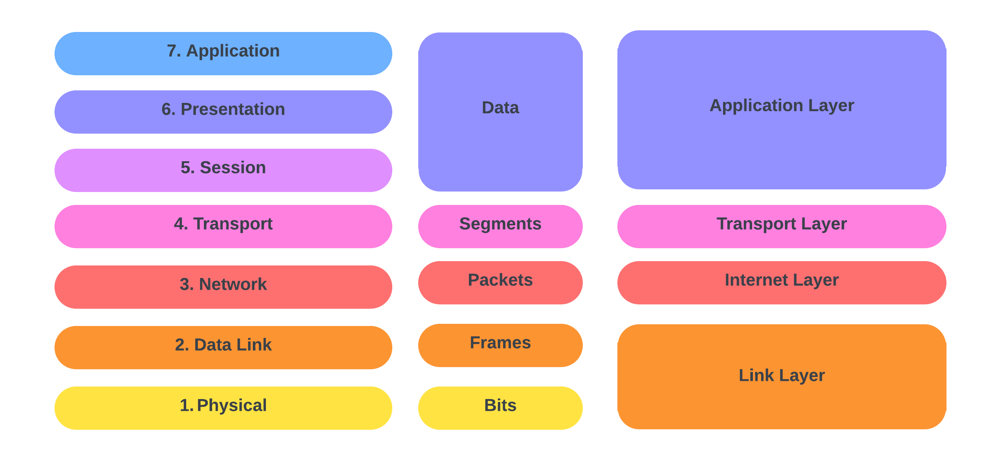
TCP / IP Stack
Im Rest der Vorlesung werden wir uns auf den TCP / IP Stack fokussieren. Dieser ist die Grundlage für das Internet und die meisten modernen Computernetzwerke
OSI
TCP / IP

Slide 31
Ausblick
Wir arbeiten uns von unten durch das OSI Model
Es gibt verschiedenste Protokolle auf den jeweiligen Stufen. Wir fokussieren uns auf die für den TCP/IP Stack relevanten Protokolle
Nächste Lektion -> Layer 1

